Slide 1
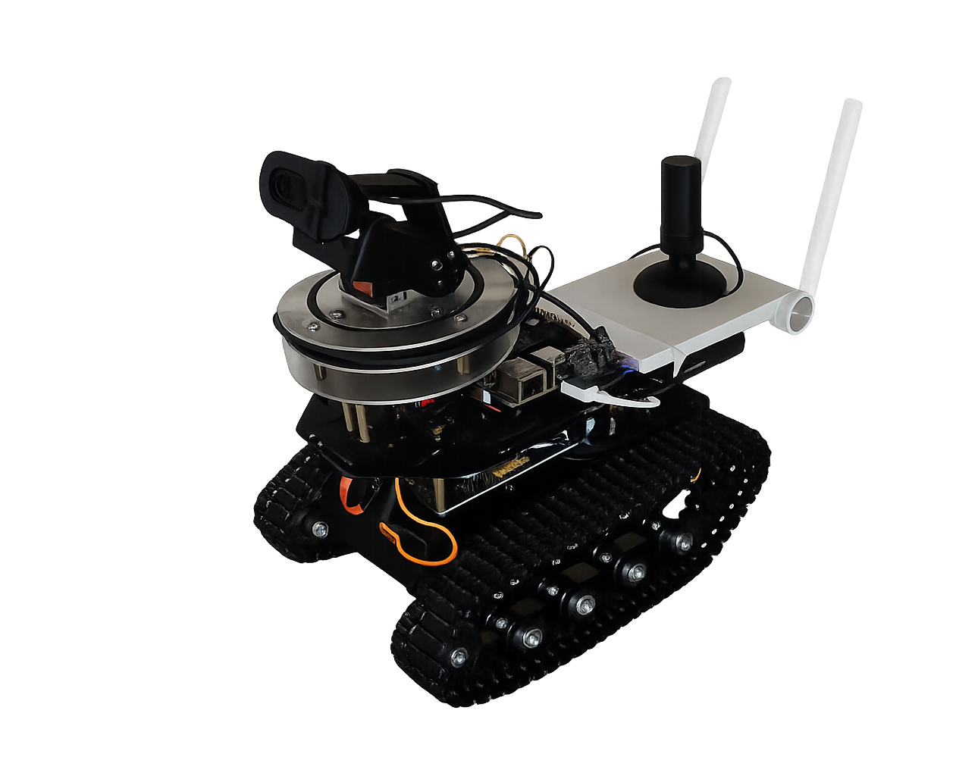
第九届全国大学生嵌入式芯片与系统设计竞赛 芯片应用赛道
芯农智巡
基于RK3588的智能病虫害检测系统
选题方向：边缘人工智能应用
Notes:
大家好，这是我们本次参赛作品的封面，作品名为“芯农智巡”，是一款基于RK3588的多模态病虫害检测系统，本次参赛选题为边缘人工智能应用，隶属于第九届全国大学生嵌入式芯片与系统设计竞赛芯片应用赛道。

Slide 2





第九届全国大学生嵌入式芯片与系统设计竞赛 芯片应用赛道
作品背景
01 病害检测痛点
02 系统设计可行性
03 智能化趋势
• 人工巡检强度大、效率低，难以覆盖大面积地块。
• 病虫害早期特征细微，发现滞后容易扩散。。
• RK3588 提供边缘算力支撑 ROS、Web、YOLO 与多模态推理。
• ROS可成田间点位与路线巡检。
• YOLO 识别疑似病虫害，多模态模型进一步分析图片结果。
• 农业生产正向自动化、智能化和精细化管理升级。
• 2026年2月3日，《中共中央国务院关于锚定农业农村现代化扎实推进乡村全面振兴的意见》
设计智能巡检系统环境
实现技术功能
顺应趋势发展
Notes:
接下来我将介绍我们作品的设计背景，主要从行业现有病害检测的痛点、我们这套系统的设计可行性，以及行业智能化发展趋势三个维度展开说明。

Slide 3
第九届全国大学生嵌入式芯片与系统设计竞赛 芯片应用赛道
作品功能演示
Notes:
大家好，这是我们本次参赛作品的封面，作品名为“芯农智巡”，是一款基于RK3588的多模态病虫害检测系统，本次参赛选题为边缘人工智能应用，隶属于第九届全国大学生嵌入式芯片与系统设计竞赛芯片应用赛道。

Slide 4

第九届全国大学生嵌入式芯片与系统设计竞赛 芯片应用赛道
作品核心功能
多模态模型推理
（1）部署端侧轻量化多模态融合推理引擎，协同视觉、环境传感。
（2）基于ARM架构实现多源信息融合分析，高性能的智能决策回答.
Notes:
我们的作品核心功能主要分为三个部分，分别是ROS导航功能、YOLO病害检测功能，以及多模态模型推理功能，接下来我将分别对这三个功能进行说明。

Slide 5

第九届全国大学生嵌入式芯片与系统设计竞赛 芯片应用赛道
作品核心功能
ROS导航
（1）地图导航通过高精度卫星定位获取小车实时位置
（2）室外环境中的自主定位、路径跟踪和定点导航。
Notes:
我们的作品核心功能主要分为三个部分，分别是ROS导航功能、YOLO病害检测功能，以及多模态模型推理功能，接下来我将分别对这三个功能进行说明。

